Slide 1
7 妈妈睡了
R·二年级上册

Slide 2
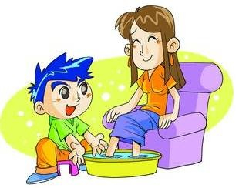
新课导入
欣赏公益广告：给妈妈洗脚

Slide 3
字词积累
我会认
hǒnɡ
xiān
哄
先

Slide 4
bì
jǐn
闭
紧

Slide 5
rùn
děnɡ
润
等

Slide 6
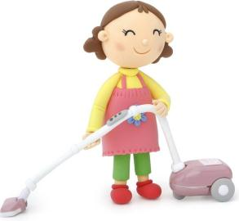
xī
fà
吸
发

Slide 7
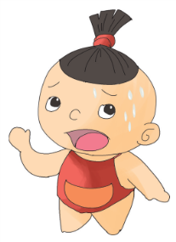
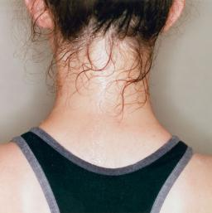
zhān
hàn
粘
汗

Slide 8
é
shā
额
沙

Slide 9
fá
乏

Slide 10
青
蛙
过
河
哄
先
闭
紧
润
等
你真棒
吸
发
粘
汗
额
沙
乏

Slide 11
读一读
闭上 红润 呼吸
头发 汗珠 额头
紧紧地 等会儿

Slide 12
听课文朗读，读准字音，说一说，睡梦中的妈妈是怎样的？

Slide 13
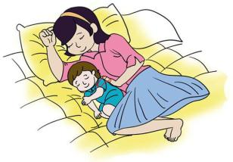
睡梦中的妈妈___________。
睡梦中的妈妈___________。
睡梦中的妈妈___________。
真美丽
好温柔
好累

Slide 14
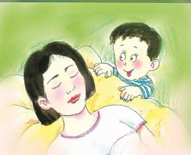
为什么说“睡梦中的妈妈真美丽”？
明亮的
紧紧地
________眼睛闭上了，________闭着；________眉毛，也在睡觉，睡在妈妈________脸上。
弯弯的
红润的

Slide 15
思考：“弯弯的眉毛，也在睡觉”这句话运用了什么修辞手法？
运用了拟人的修辞手法，把眉毛比作人，眉毛也在睡觉。说明了眉毛弯弯的很美丽，也说明了睡梦中的妈妈很美丽。

Slide 16
小练笔
明亮的（ ） 弯弯的（ ）
明亮的（ ） 弯弯的（ ）
明亮的（ ） 弯弯的（ ）
天空
月亮
星星
小路
窗户
河水

Slide 17
从哪里可以看出来“睡梦中的妈妈好温柔”？
妈妈微微地笑着。是的，她在微微地笑着，嘴巴、眼角都笑弯了，好像在睡梦中，妈妈又想好了一个故事，等会儿讲给我听……

Slide 18
睡梦中的妈妈在微笑，好温柔。妈妈在睡梦中也在想着讲故事给我听，表明了妈妈对我的爱。

Slide 19
“睡梦中的妈妈好累”体现在哪些方面？
1.妈妈的呼吸那么沉。
2.她乌黑的头发粘在微微渗出汗珠的额头上。
3.窗外，小鸟在唱着歌，风儿在树叶间散步，发出沙沙的响声，可是妈妈全听不到。

Slide 20
她干了好多活，累了，乏了，她真该好好睡一觉。
从这句话中你体会到了什么？
妈妈为了家庭日夜操劳，付出了很多，非常的辛苦，我们应该更爱妈妈，帮妈妈分担家务，为妈妈减轻负担。

Slide 21
学了这篇课文，你最想跟妈妈说什么？跟同学交流一下。

Slide 22
结构梳理
弯弯的眉毛、红润的脸
美丽
妈妈睡了
微微地笑着
温柔
干了好多活，累了，乏了
勤劳

Slide 23
课外拓展
我从不肯妄弃了一张纸，
总是留着
留着，
叠成一只一只很小的船儿，
从舟上抛下在海里。
……

Slide 24
母亲，倘若你梦中看见一只很小的白船儿，
不要惊讶他无端入梦。
这是你至爱的女儿含着泪叠的，
万水千山，求他载着她的爱和悲哀归来！
——冰心《纸船—寄母亲》节选

Slide 25
课后作业
1.朗读课文，认识生字。
2.为妈妈做一件事，如倒茶、捶背、拿拖鞋……
3.观察一下你的妈妈，写下来，读给妈妈听。

